Slide 1

TRƯỜNG TIỂU HỌC NGUYỄN VĂN LỊCH
Chào mừng các em đến với tiết học
MĨ THUẬT 1
Lớp:

Slide 2
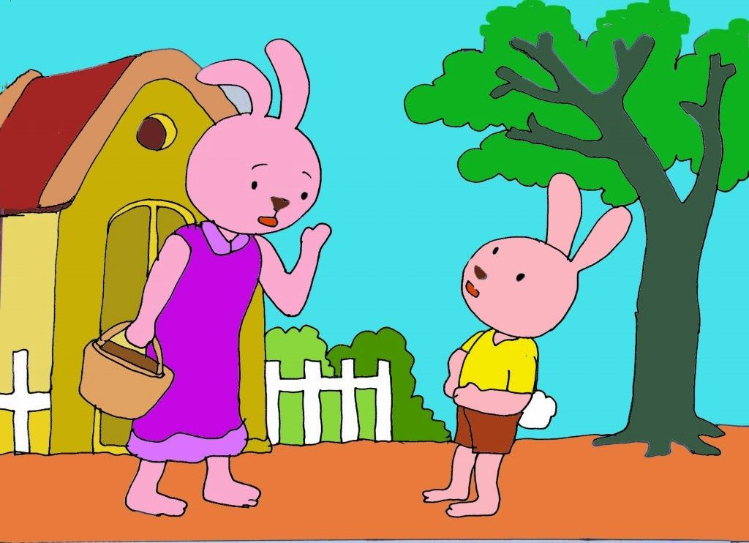
KHỞI ĐỘNG
Kể chuyện: “ Tìm nhà cho thỏ”

Slide 3

KHỞI ĐỘNG
KỂ CHUYỆN : “ TÌM NHÀ CHO THỎ”
Chủ đề 2 : NGÔI NHÀ CỦA EM
Tiết 1: VẼ NGÔI NHÀ TỪ HÌNH CƠ BẢN

Slide 4
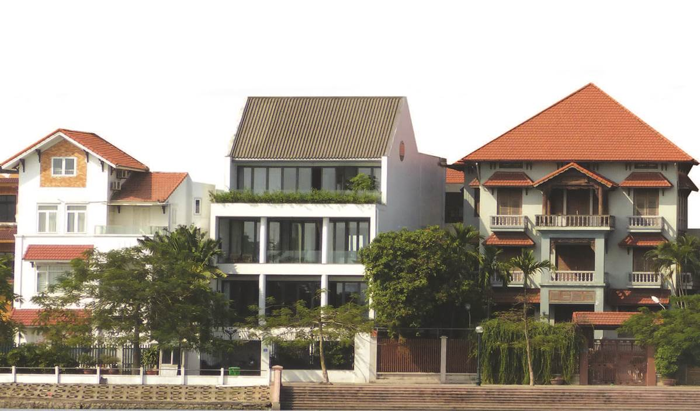
HOẠT ĐỘNG: Quan sát, thảo luận về hình cơ bản từ các dạng nhà trong cuộc sống và trong tranh
Nhà trong cuộc sống

Slide 5
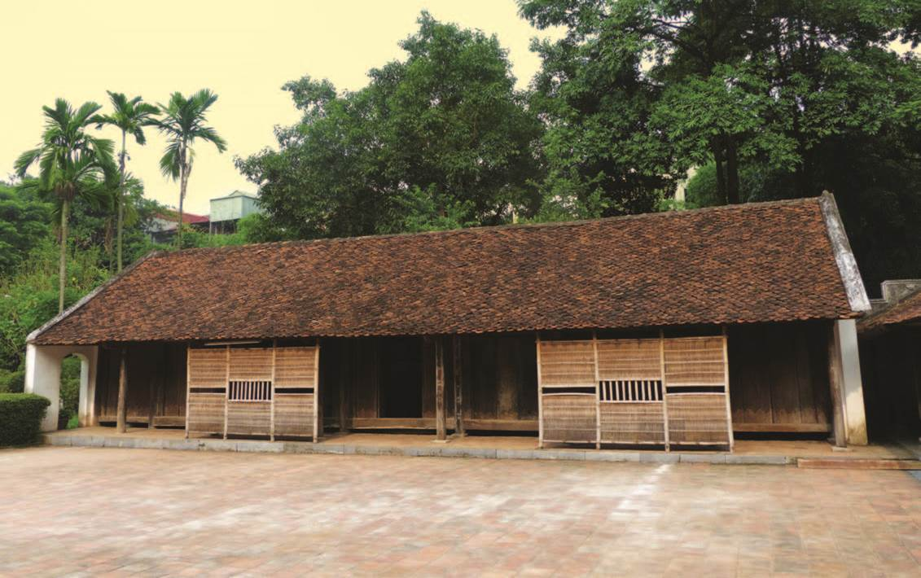

Slide 6
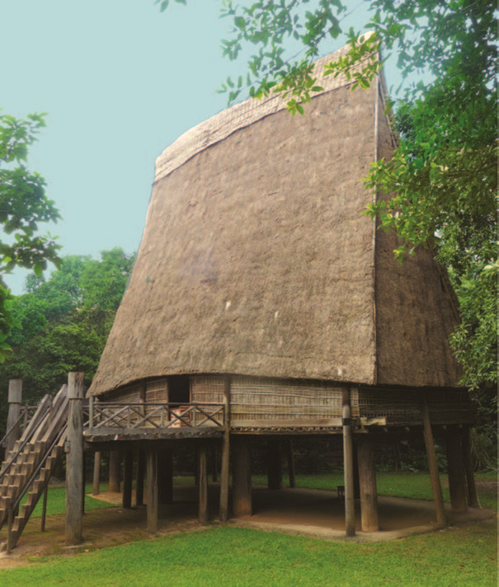

Slide 7
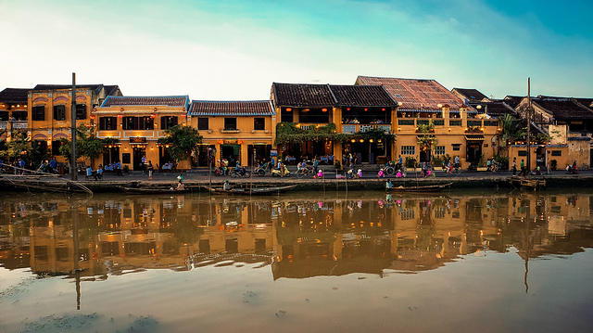

Slide 8
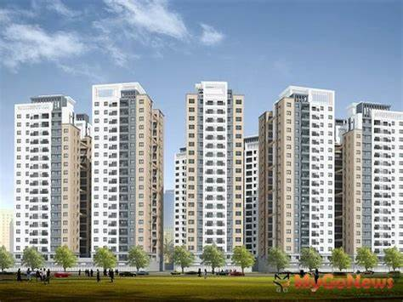

Slide 9
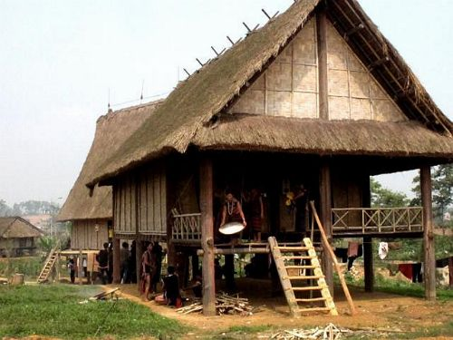

Slide 10
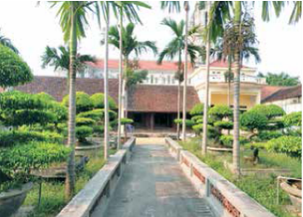

Slide 11
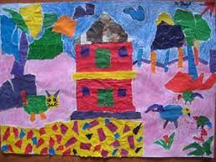
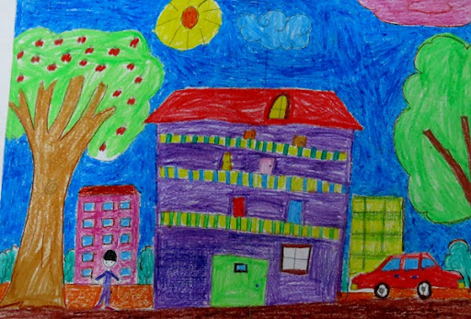
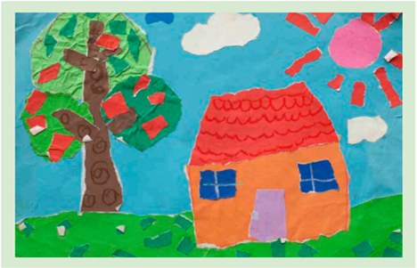
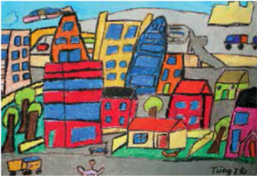
Nhà trong tranh

Slide 12
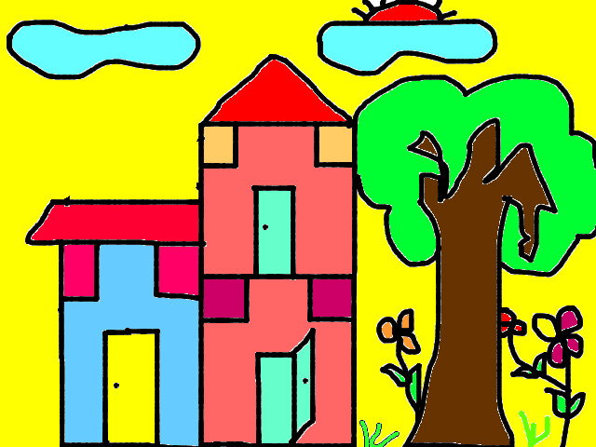
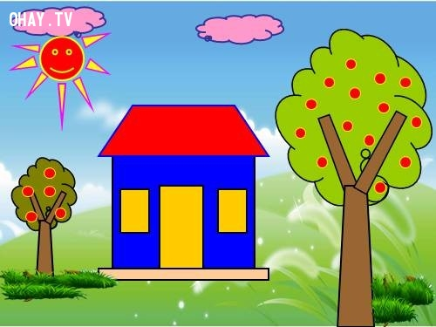
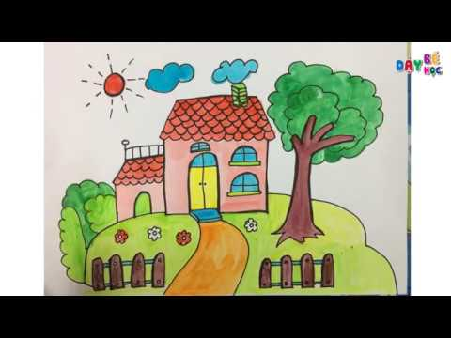
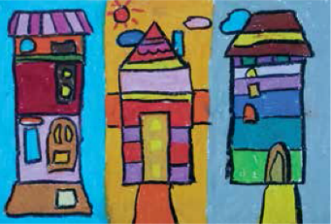

Slide 13
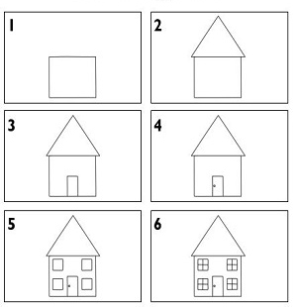
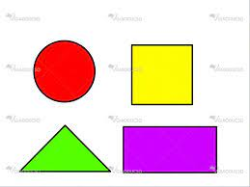
Cách vẽ

Slide 14

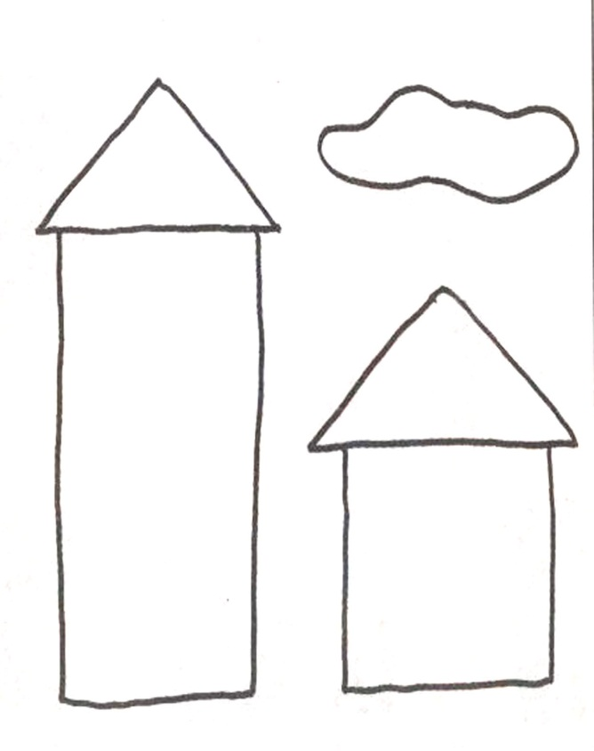
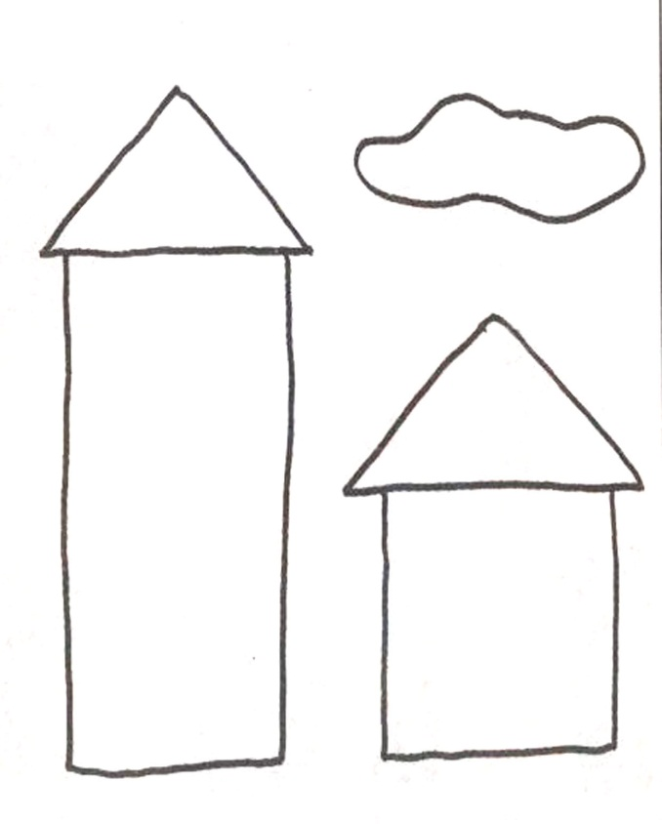
THỰC HÀNH

Slide 15




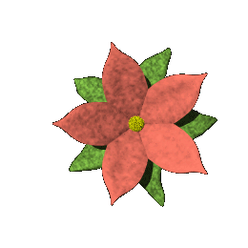







Tạm biệt

